Slide 1
Her er din nye overenskomst
Finansforbundet i Danske Bank

Slide 2

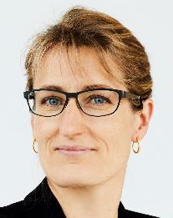
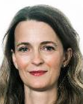
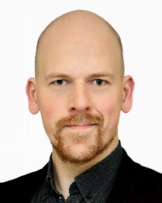
Dagens team
Kirsten Ebbe Brich
Kredsformand
Kirsten Lund
Kredsbestyrelsesmedlem og
OK-ansvarlig
Daniel Løvbjerg Jørgensen
Kommunikationskonsulent
Spørgsmål sendes til DAJR via Skype

Slide 3

Dagsorden
Kort introduktion til aftalesystemet
OK-forhandlingerne 2020
Her er de nye tiltag
Urafstemning

Slide 4
Sådan aftaler vi dine arbejdsvilkår

Slide 5
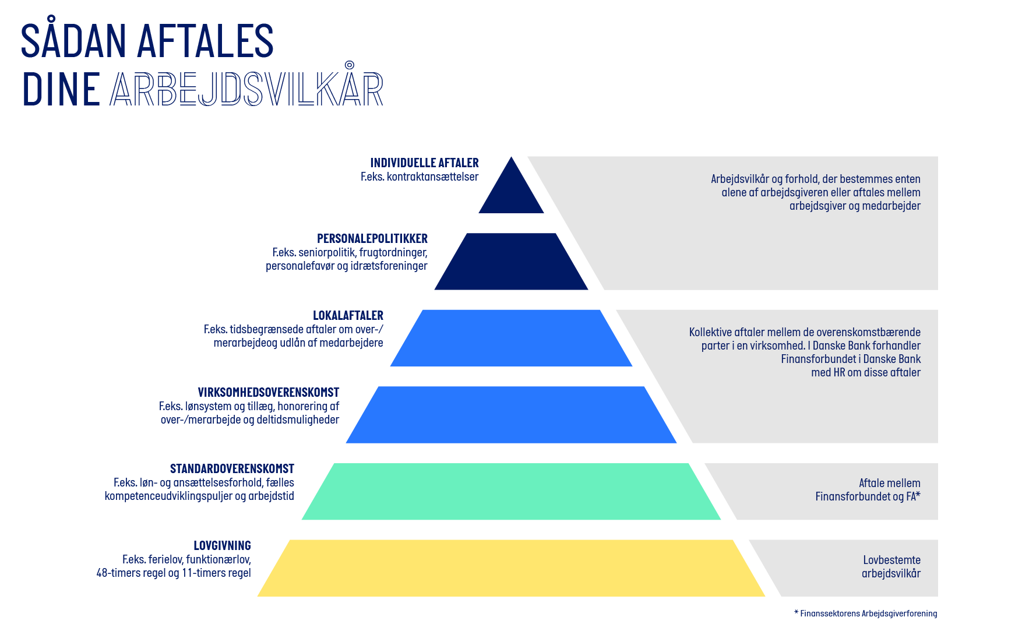

Slide 6

Din overenskomst
STOK - standardoverenskomst
Finansforbundet og FA forhandler STOK’en, som gælder for hele sektoren og danner grundlag for VOK’en.
VOK - virksomhedsoverenskomst
Finansforbundet i Danske Bank og Danske Banks HR legal forhandler VOK’en for de ansatte i Danske Bank.

Slide 7
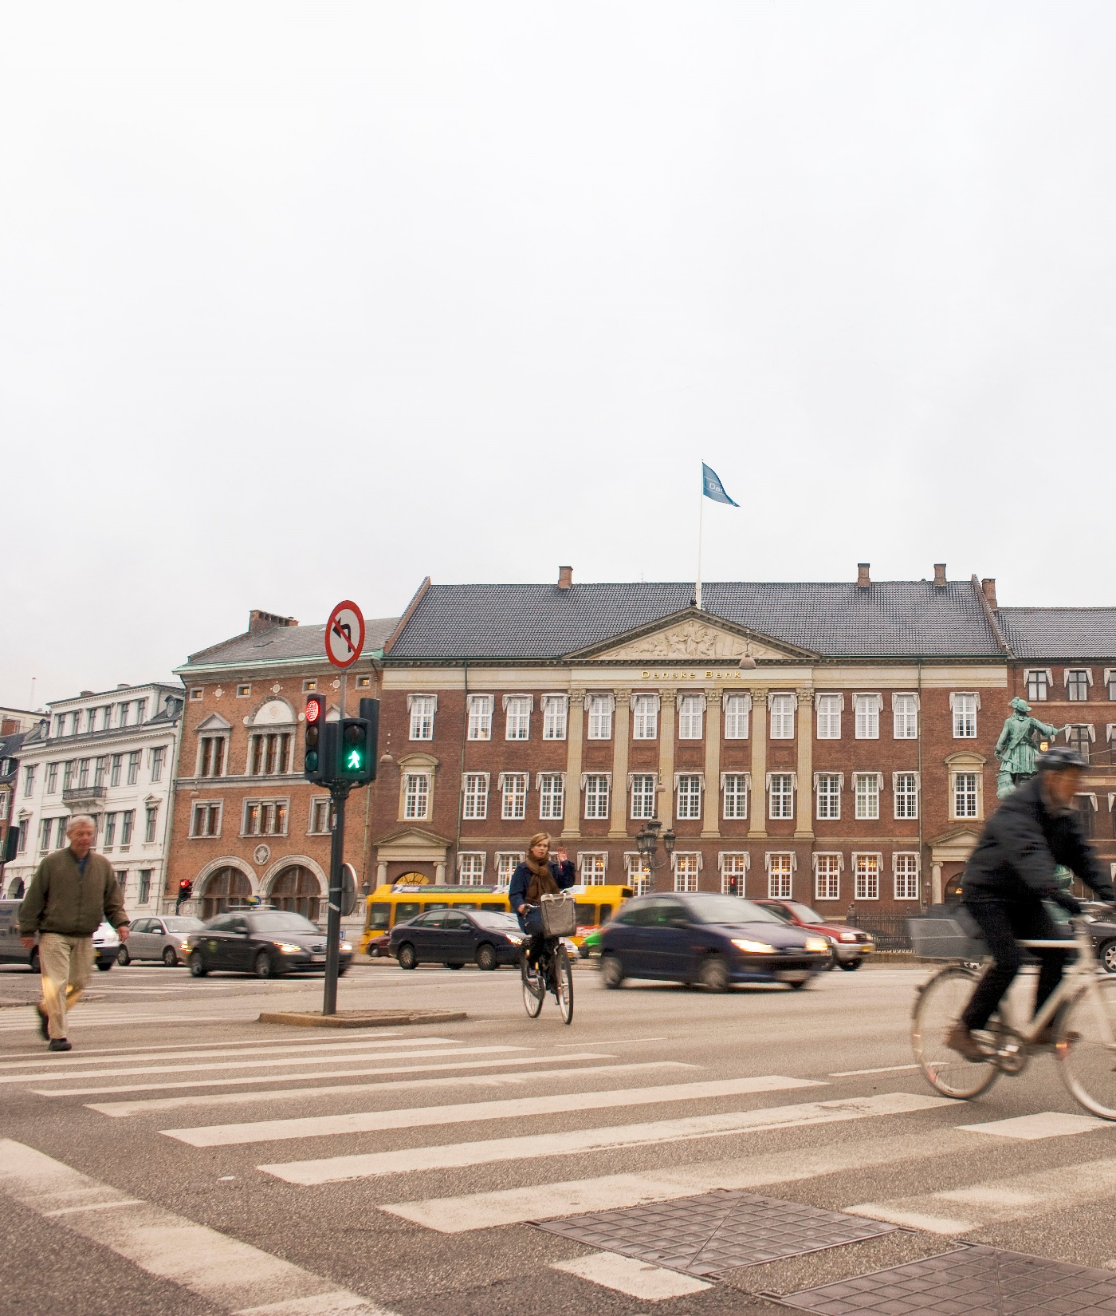
Hvorfor har vi en VOK?
Øget fleksibilitet
Større indflydelse lokalt
Mere innovative resultater
Ofte er VOK’en i Danske Bank firstmover

Slide 8
Spørgsmål

Slide 9
OK-forhandlingerne 2020

Slide 10
OK2020-processen
STOK-forhandlinger
“arbejdsgrupper”
STOK-resultat
VOK-forhandlinger
VOK-afstemning
Nov-jan
Jan-feb
Feb-mar
Mar./apr
Maj. -juni
Juni
Juni
STOK-forhandlinger
“det store bord”
VOK-kravsudveksling
STOK-afstemning
VOK-resultat

Slide 11
Spørgsmål

Slide 12
Her er din nye overenskomst

Slide 13
Den nye VOK i hovedtræk
Generelle lønstigninger
Øget pensionsbidrag
Jobløn for medarbejdere, der tjener mindst 53.000 om måneden og har selvstændig arbejdstilrettelæggelse

Slide 14
Det får vi
 | 1. juli 2020 | 1. juli 2021 | 1. juli 2022 | I alt
Generelle lønstigninger | 2 pct. | 2 pct. | 2 pct. | 6 pct.
Øget arbejdsgiverbetalt pensionsbidrag | 0,25 pct. | 0,25 pct. | 0,15 pct. | 0,65 pct.

Slide 15
Jobløn 1. juli 2021
Hvad er jobløn?
Formålet med jobløn er at skabe en fleksibel arbejdsplads, hvor man honoreres for de opgaver, man udfører og ikke for, hvor mange arbejdstimer man lægger hvornår
Jobløn betyder, at medarbejderen har en fast løn uden tillæg for over-/merarbejde. Til gengæld kan medarbejderen selv tilrettelægge sin arbejdstid over ugen/året, så det passer med en årsnorm.
Hvem kan overgå til jobløn?
Medarbejdere med en månedsløn på mere end 53.000 kr. ekskl. arbejdsgivers pensionsbidrag – som efter en nærmere vurdering bestrider et job, hvor der er selvstændig arbejdstilrettelæggelse, vil overgå til Jobløn.
Selvstændig arbejdstilrettelæggelse
Hvad betyder det?
Medarbejderen planlægger som udgangspunkt selv placeringen af arbejdstiden og arbejdets udførelse.

Slide 16
Spørgsmål

Slide 17
Øvrige initiativer
Enklere regler for intern jobrotation
Muligheden for at vælge overarbejde frem for merarbejde bortfalder
Skærpede regler om vagtbytte
6. ferieuge indskydes i timebanken
Øget fokus på kompetenceudvikling
Nye medarbejdere pr. 1.10.2020 får lønnen udbetalt bagudrettet
Eksisterende medarbejdere kan ønske at skifte til at blive bagudlønnet
Et fælles fokus på trivsel
Tillidsmænd kan deltage i udformning af udviklingsplaner for medarbejdere på trin 1
Tydeliggørelse af regler om rådighedsvagter
Løn under overholdelse af hviletid
Ansættelse på børnedeltid kræver mindst ét års anciennitet
Skærpet aftale om samarbejdsudvalget
Genforhandlede lokalaftaler

Slide 18
Spørgsmål

Slide 19
Nu skal medlemmerne stemme

Slide 20
Tidsplan for urafstemningen
17. juni
Afstemningen begynder
24. juni
Vi sender en reminder til de medlemmer, der mangler at stemme
1. juli
Afstemningen lukker kl. 12.00.
Resultatet offentliggøres

Slide 21
Spørgsmål

Slide 22



